Slide 1
Blue Energy
Actueel onderwerp voor contextrijke natuurkunde les
WND Conferentie 14-12-2012
Ilse Voskamp

Slide 2

Inhoud
Blue Energy: hoe werkt het?
Potentie
  Status quo
  SWOT
  Vanuit verschillende optieken
Afsluiting
Vragen

Slide 3
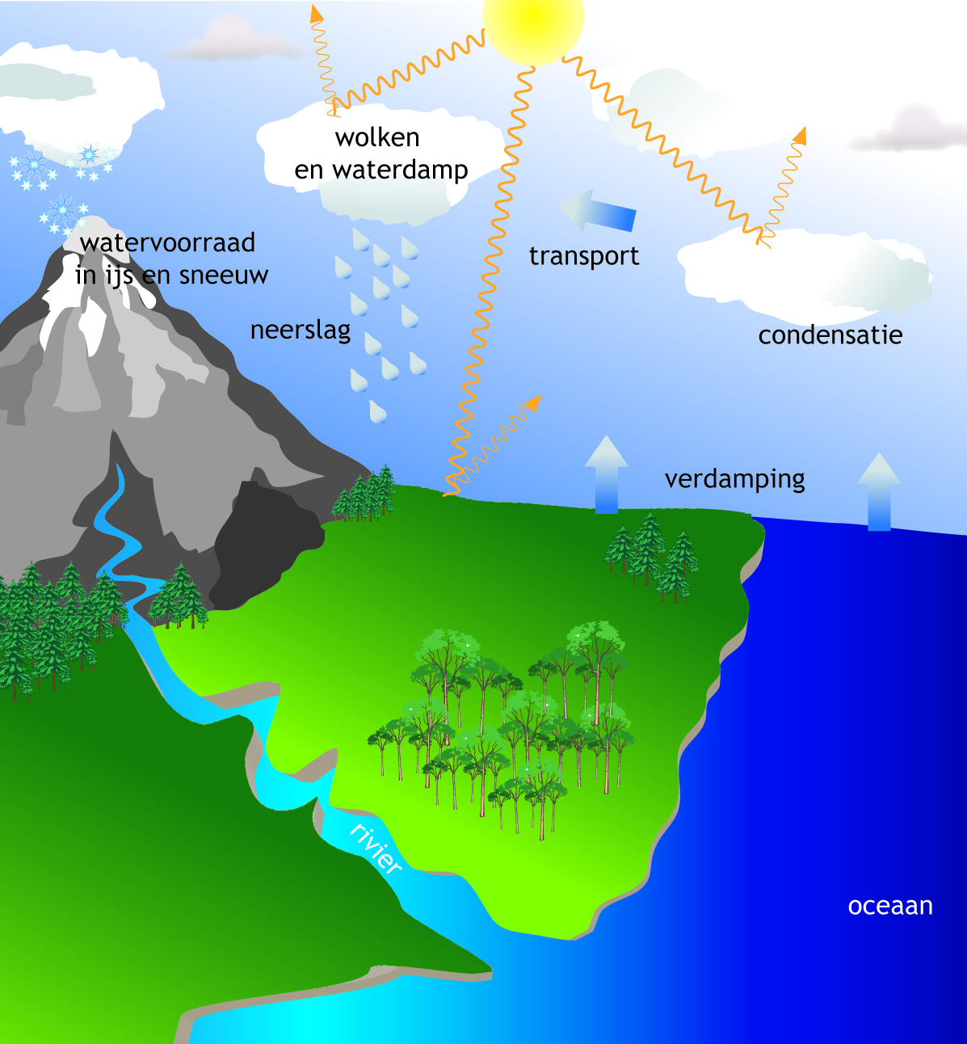
Blue Energy: hoe werkt het? | 1
  Gebaseerd op verschillende zout-
  concentratie in zoet en zout water
Door zonne-energie ‘aangedreven’:
hydrologische kringloop
  Zorgt voor een grens van zoet en
  zout water bij monding rivier in zee
Energie-opwekking d.m.v. RED:
Reverse Elektrodialysis

Slide 4
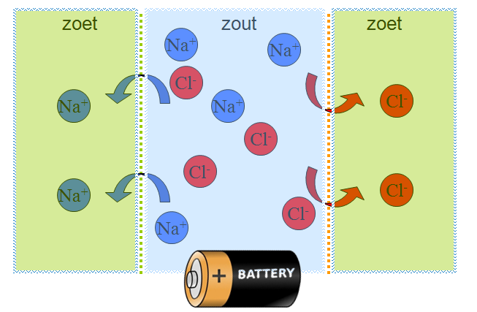
Blue Energy: hoe werkt het? | 2
Zoet en zout water wordt langs elkaar heen geleid
Zoet/zout water is gescheiden door membranen
  Anionmembranen laten alleen Cl – ionen door
  Kationmembranen laten alleen Na⁺ ionen door

Slide 5
Blue Energy: hoe werkt het? | 3
Vanuit zout water migreren ionen naar zoete water
Netto stroom positieve deeltjes naar links en negatieve deeltjes naar rechts: + en – kant als bij een batterij
  Spanningsopbouw per membraan ongeveer 0,08 V

Slide 6
Blue Energy: hoe werkt het? | 5
Meerdere ‘batterijtjes’ achter elkaar: Blue Energy cel
  Opstelling heeft 20 membranen, kan 1,5 V leveren
Elektroden aan beide zijden van compartimenten
  Redoxreacties zetten ionenstroom in electronenstroom
  Elektrolytvloeistof nodig om redoxreacties blijvend te laten optreden

Slide 7
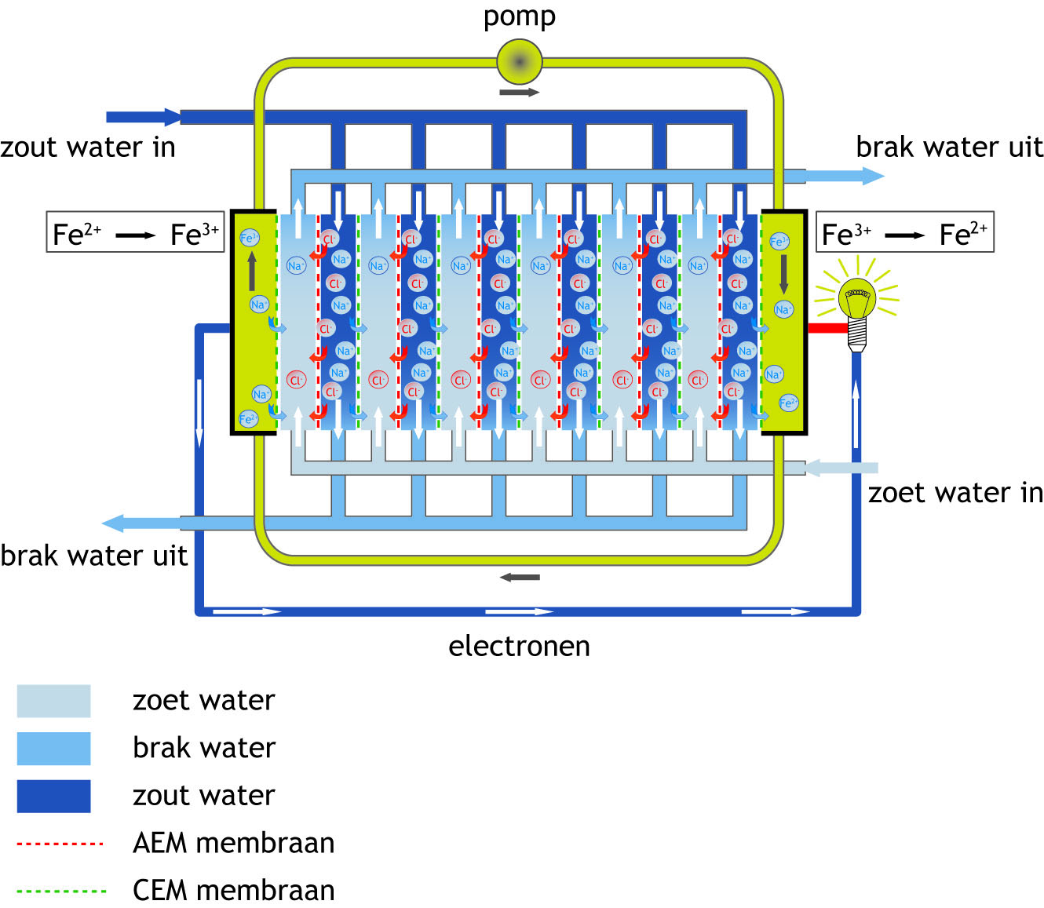
Blue Energy: hoe werkt het? | 4

Slide 8
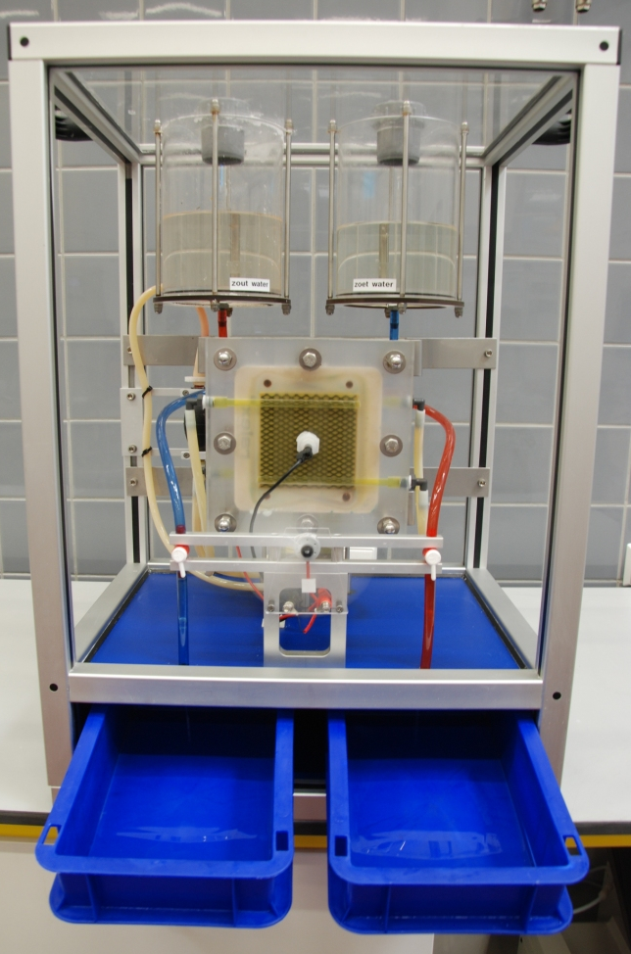
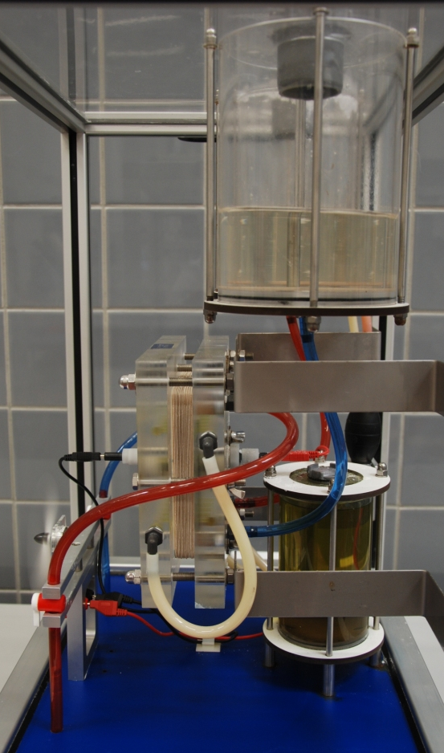

Slide 9
Potentie – Status Quo | 1
2006: Opstelling laboratoriumschaal
  0,1 W
2009: Proefopstelling zoutfabriek (Harlingen)
  1 kW
2013: Demonstratiefabriek (Afsluitdijk)
  50 kW
Bij voorspoedig verloop onderzoek:
2017: Basismodule
  200kW
2019: Energiecentrale
  200MW

Slide 10
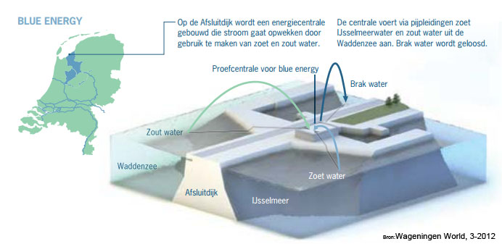
Potentie- Status Quo | 2
SWOT
Potentie vanuit verschillende optieken

Slide 11
Potentie- SWOT en optieken
SWOT- Analyse
  Strengths - sterke punten
  Weaknesses - zwakke punten
  Opportunities - kansen
  Threaths - bedreigingen
Optieken
  Onderzoeker
  Ingenieur
  Planoloog
  Beleidsadviseur
  Etc.

Slide 12
Denk eens aan...
Energiecentrale van 200MW
  4 zeecontainers hoog, 1km lengte
  Vermogens bij rendement 70% (proefresultaten)
  Elektriciteitsvoorziening 500 000 huishoudens = alle huishoudens in Noord Nederland
  Investeringskosten 5150-7100 €/kW in 2020, afnemend naar 3600-5000 €/kW in 2030
Nederlands potentieel Blue Energy: 2000 MW
  12% Nederlanse elekriciteitsvoorziening

Slide 13
Denk eens aan...
Flinterdunne membranen
  Gemak van migreren Na⁺ en Cl⁻ bepaalt rendement
  Dichtslibben vermindert stroomproductie
    Mogelijke oplossing: doorspoelen met chloor
Vismigratie
  Brakke water afkomstig van blue-energy centrale
    Lokstroom en overgang vissen (geen zoet/zout ‘shock’)
    Kwaliteit sterk beïnvloedt door zuivering: ‘dood water?’

Slide 14
Denk eens aan...
Schaalvergroting van proefopstelling naar realiteit
  Slangen, pompen
  Invloed eb en vloed
  Aparte opvang brak water
  Afsluitdijk als waterkering – boren verboden

Slide 15
Afsluiting
Blue Energy: interessant onderwerp voor contextrijke natuurkundeles
Natuurkundige concepten
  Elektriciteit, arbeid, vermogen, stroomsterkte, weerstand
Raakvlak met verschillende vakgebieden;
  Scheikunde, natuurkunde, wiskunde, aardrijkskunde
Aansprekend en Actueel
  Voorbeeld van innovatie en ontwikkelingsproces

Slide 16
Vragen
Meer informatie?
  Inschrijflijst
    Toezenden meer informatie
    Link voor gratis download NLT Module BlueEnergy
  WUR stand op informatiemarkt

